Slide 1
O R I O N
제과를 넘어 글로벌 식품 · 헬스케어 기업으로 도약!
오리온
웹사이트 리뉴얼 프로젝트 제안서
기획자: 이진영
ⓒ 2025. Jinyeong All rights reserved.

Slide 2
CONTENTS
OVERVIEW
ANALYSIS
USER RESEARCH
DESIGN PLANNING
Our Keywords
for a Better
Web Experience
ORION, WEBSITE
‘더 나은 웹 경험을 위한 우리의 키워드’
003
OVERVIEW
005
ANALYSIS
000
USER RESEARCH
000
DESIGN PLANNING
002
프로젝트 개요 및 목표
시장 및 경쟁사 분석
사용자 조사
디자인 기획 및 설계

Slide 3
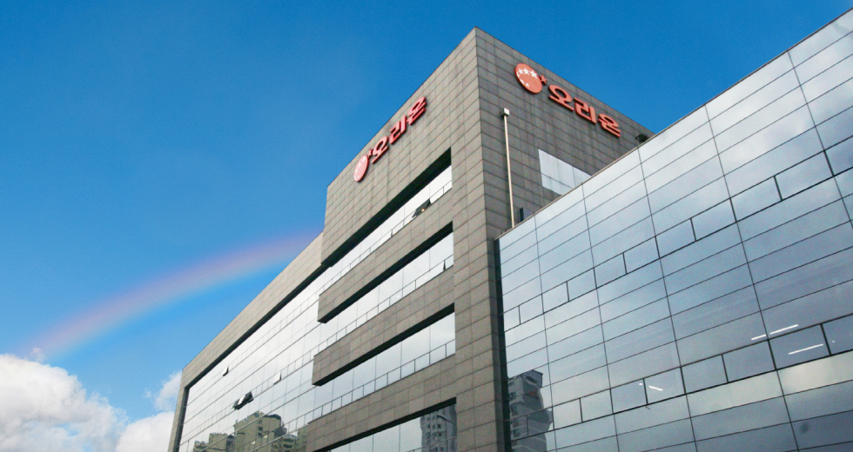

CONTENTS
OVERVIEW
ANALYSIS
USER RESEARCH
DESIGN PLANNING
1956년 설립 이후 ‘사람이 먹는 음식만큼은 가장 정직한 마음으로
만들어야 한다’라는 창업 정신 아래 ‘초코파이情’, ‘포카칩’, ‘꼬북칩’ 등 수많은 히트 제품들을 선보이며 국내외 제과 산업을 이끌어왔습니다.
ORION, WEBSITE
오리온은 식품에 대한 올바른 철학과 전통을
바탕으로 세계를 향해 끊임없이 혁신하며
글로벌 종합식품·헬스케어 기업으로서
도약해 나가고 있습니다.
003

Slide 4
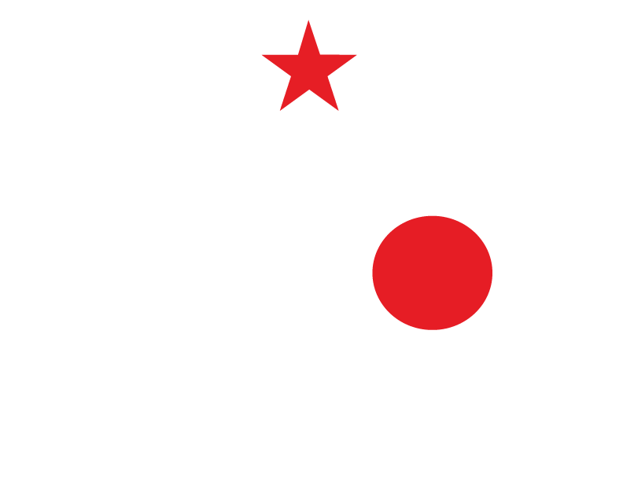
CONTENTS
OVERVIEW
ANALYSIS
USER RESEARCH
DESIGN PLANNING
CI 소개
ORION, WEBSITE
지구
별
CI 사용 규정
색상 : 오리온 CI의 주색은 오리온 레드(Red/DIC 157)로 구성되어 있습니다.
로고타입 : 오리온 로고타입은 한글과 영문 2종류가 있으며 특수한 경우를 제외하고는 항상 심볼과 로고타입 조합으로 사용해야 합니다.
004
Notes:
오리온 심볼은 지구와 별을 상징하고 있습니다.
지구를 형상화한 둥근 원은 세계를 무대로 나아가는 오리온의 국제성을 의미합니다.
점점 크게 움직이는 별은 글로벌 기업으로 발돋움하는 기업의 미래 의지를 나타냅니다.

Slide 5

CONTENTS
OVERVIEW
ANALYSIS
USER RESEARCH
DESIGN PLANNING
산업 특성 및 주요 특징
시장 성장 둔화: 한국 제과 시장은 성숙기에 접어들며 성장세가 둔화되고 있습니다.
경쟁 심화: 가격 경쟁이 치열해지고 있으며, 차별화된 제품과 브랜드 전략이 중요해졌습니다.
소비자 트렌드 변화: 건강, 웰빙, 간편식 등 소비자들의 관심사가 변화하고 있습니다.
온라인 쇼핑 성장: 모바일 쇼핑과 인터넷 쇼핑의 거래액이 지속적으로 증가하고 있습니다.
쇼루밍족 증가: 오프라인 매장에서 제품을 살펴본 후 온라인에서 구매하는 소비자들이 늘어나고 있습니다.
ESG 경영 강화: 환경, 사회, 지배구조를 고려한 경영이 기업의 지속 가능성과 사회적 책임을 강화하는 데 중요한 역할을 하고 있습니다.
ORION, WEBSITE
시장 성장과
경쟁 심화
온라인 쇼핑의
영향력 확대
ESG 경영의
중요성 대두
005
Notes:
ESG 경영은 기업이 환경(Environment), 사회(Social), 지배구조(Governance)를 고려하여 지속가능한 발전을 추구하는 경영 전략입니다.

Slide 6
CONTENTS
OVERVIEW
ANALYSIS
USER RESEARCH
DESIGN PLANNING
산업 특성 및 주요 특징
맞춤형 마케팅 전략: 제과 브랜드들은 SNS, 유튜브, 틱톡 등 디지털 채널을 통해 젊은 소비자층과의 소통을 강화하고 있으며, 콘텐츠 중심의 바이럴 마케팅으로 브랜드 인지도를 높이고 있습니다.
AI 기반 소비자 분석: 인공지능을 활용하여 소비자의 구매 이력, 선호도, 행동 데이터를 분석하고 있으며, 이를 통해 맞춤형 제품 추천, 타겟팅 광고, 수요 예측 등이 가능해졌습니다.
주요
트렌드
디지털
마케팅 및
AI 활용
K-컬처
융합
건강
지향적
소비
K-푸드의 인기: 한식의 인기가 높아짐에 따라 한국 농식품의
해외 수출이 증가하고 있습니다.
K-뷰티와의 연계: K-뷰티의
글로벌 확산과 함께, 제과 제품들도
K-컬처와의 융합을 통해 해외 시장
진출을 모색하고 있습니다.
ORION, WEBSITE
웰빙 트렌드: 소비자들이 건강과 웰빙을 중시하며, 저칼로리, 저당, 식물성 제품에 대한 수요가 증가하고 있습니다.
단백질 및 식물성 제품: 단백질 함량이 높은 간식이나 식물성 재료를 활용한 제품들이 인기를 끌고 있습니다.
006
Notes:
ESG 경영은 기업이 환경(Environment), 사회(Social), 지배구조(Governance)를 고려하여 지속가능한 발전을 추구하는 경영 전략입니다.

Slide 7
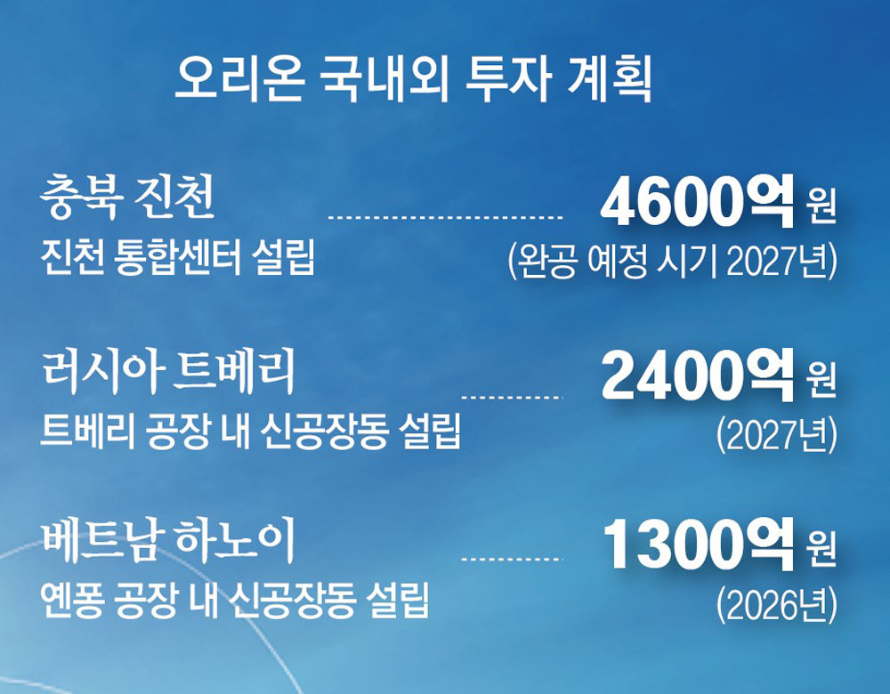
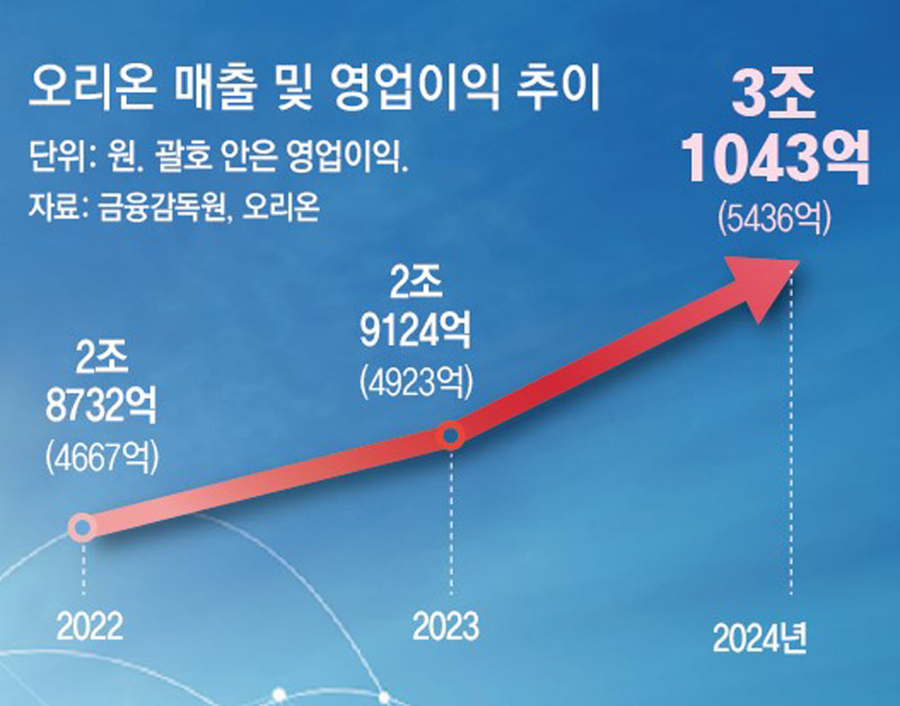
CONTENTS
OVERVIEW
ANALYSIS
USER RESEARCH
DESIGN PLANNING
산업 특성 및 주요 특징
ORION, WEBSITE
006
Notes:
오리온이 충북 진천을 비롯해 러시아, 베트남에 식품 생산기지를 새로 구축하면서 글로벌 시장 확대에 속도를 내고 있다.
총 8300억 원을 투자해 생산 역량을 강화함으로써 ‘K스낵’ 선두주자 자리를 지키고 매출 5조 원, 영업이익 1조 원의 목표를 달성하기 위해서다.
이번 오리온의 대규모 투자는 ‘K스낵’ 인기에 힘입은 해외 법인의 실적이 견인했다. 오리온은 지난해 연결 기준 매출 3조1043억 원, 영업이익 5436억 원으로 창사 이래 최대 실적을 거뒀다.

Slide 8
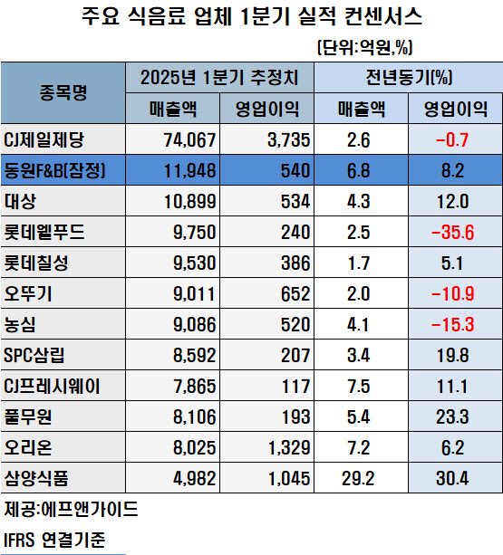
CONTENTS
OVERVIEW
ANALYSIS
USER RESEARCH
DESIGN PLANNING
산업 특성 및 주요 특징
ORION, WEBSITE
006

